Slide 1
Report del Comitato di Coordinamento 3 Missione
P. Paolucci, V. Fanti, S. Marcellini, F. Masciulli,
M. Pallavicini e F. Scianitti

Slide 2
Introduzione
Il passaggio da comitato a commissione è complesso
Preventivi con regole ben definite
Review, consuntivi e report
Valutazione oggettiva dei progetti → sana competizione
Aggiornare i dati ed i risultati per la GE, VQR, CVI e Piano Triennale
Partecipazione attiva++ dei referenti
Referee
Gruppi di lavoro
Gestione locale

Slide 3
Introduzione
Contributo importante dei Resp. Naz.
Informare i referee e la CC3M
Report e dati sempre aggiornati
Cosa abbiamo fatto e cosa possiamo fare ancora
Tutti i dati pubblici
Budget pubblico
Nessuna assegnazione a sportello
Condivisione
Discussione

Slide 4
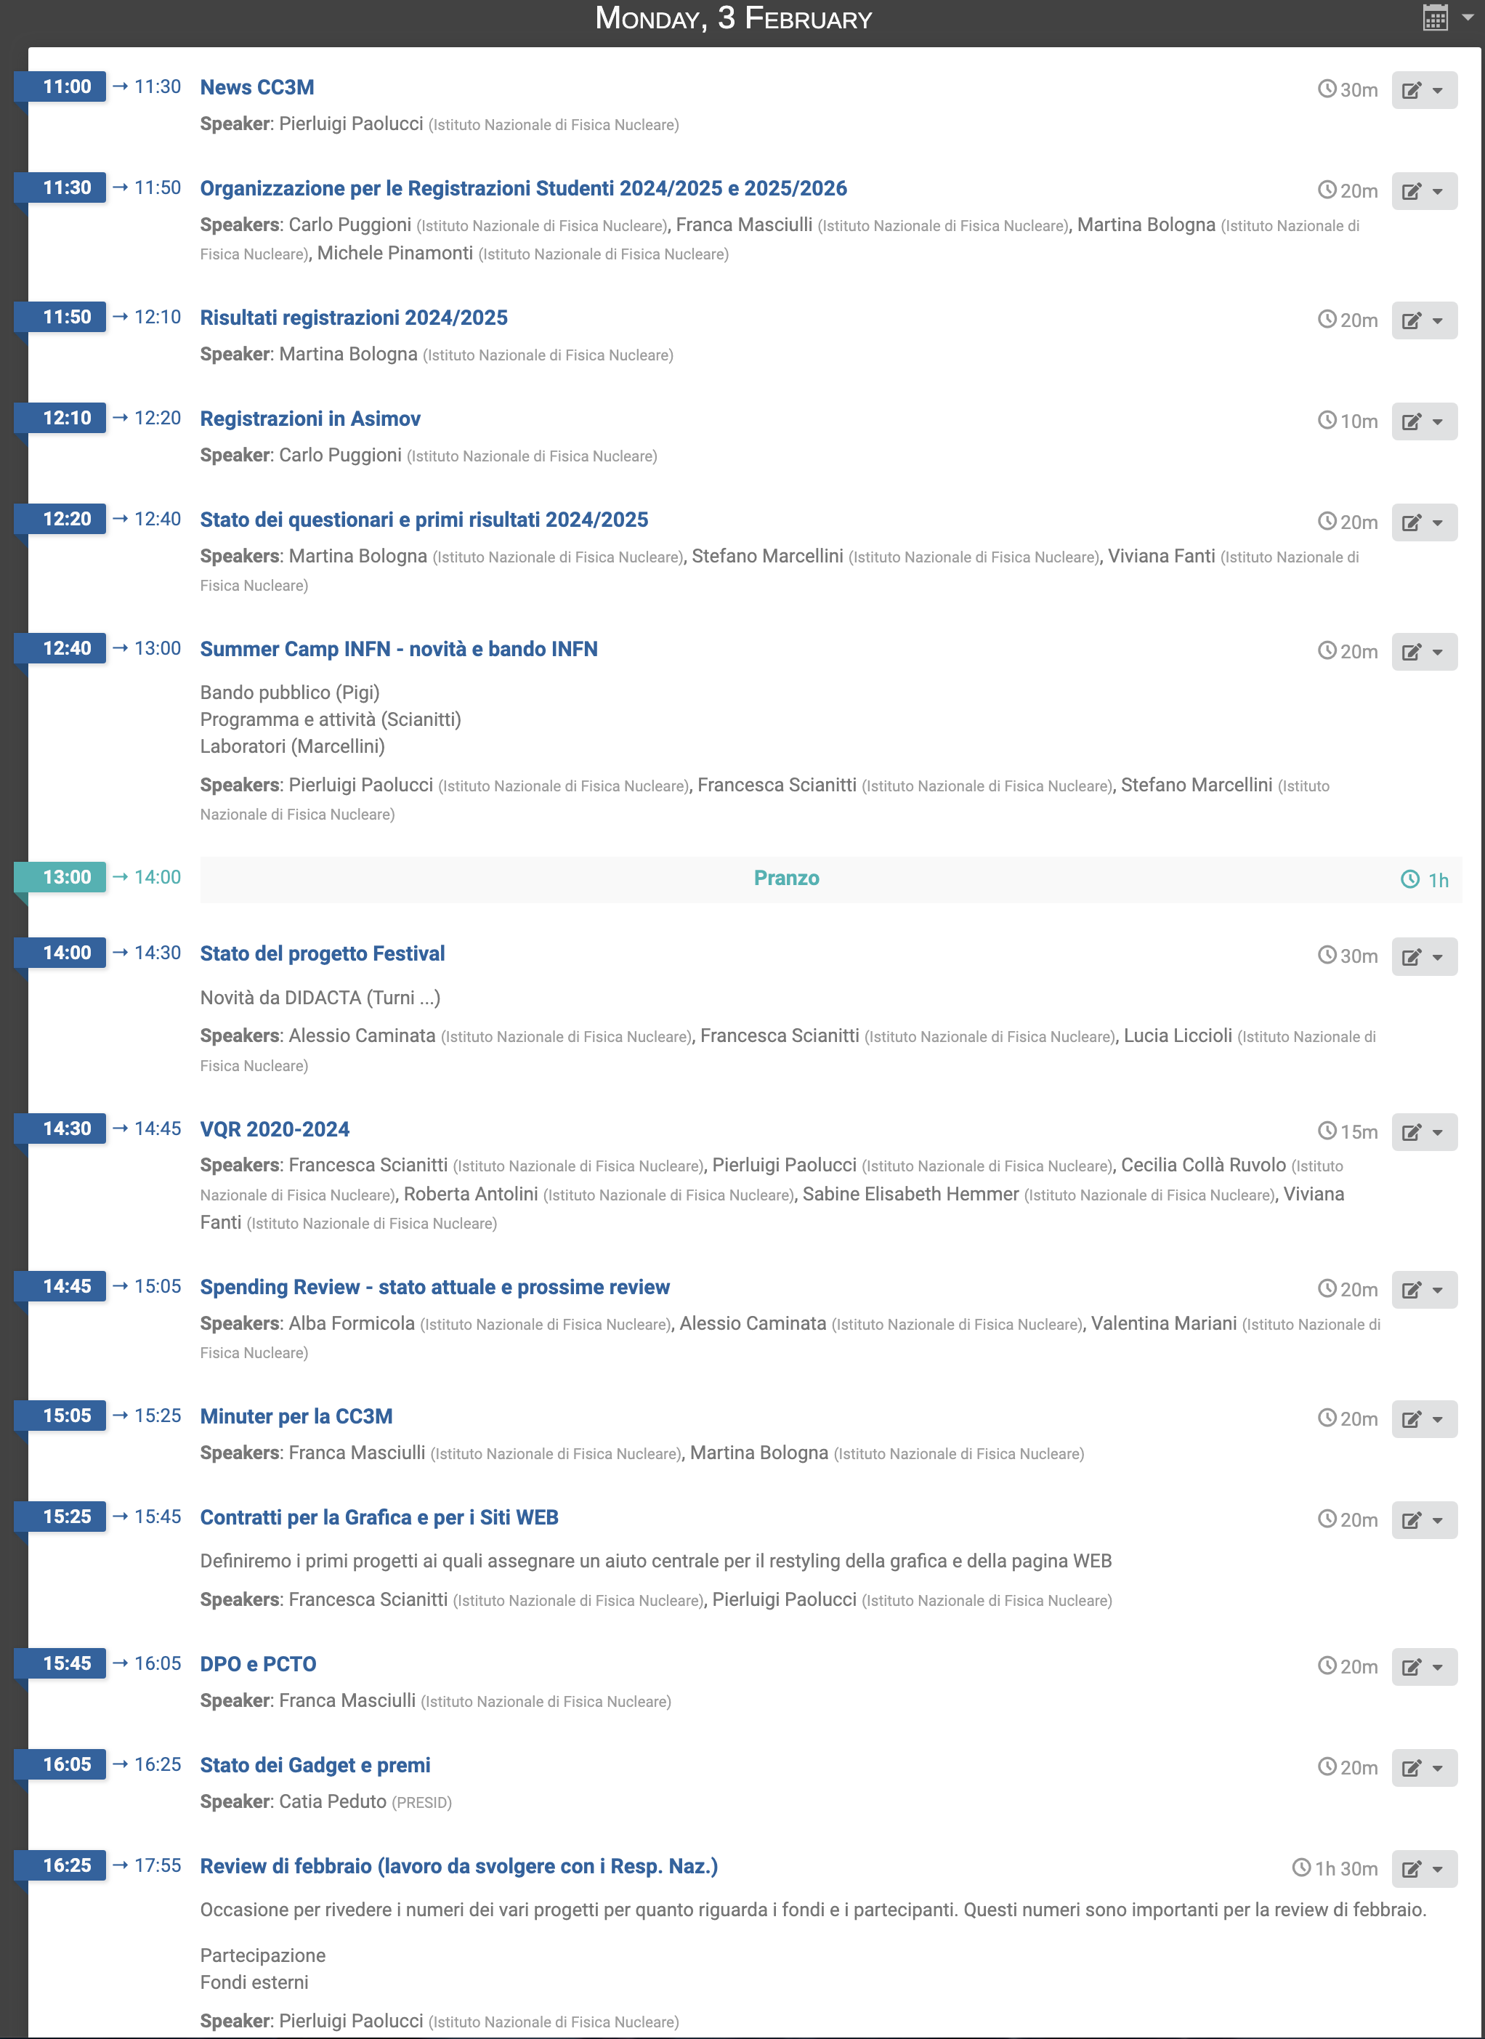
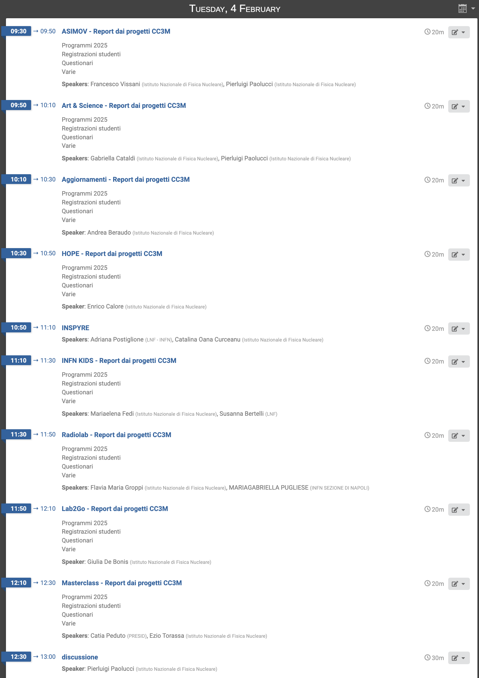
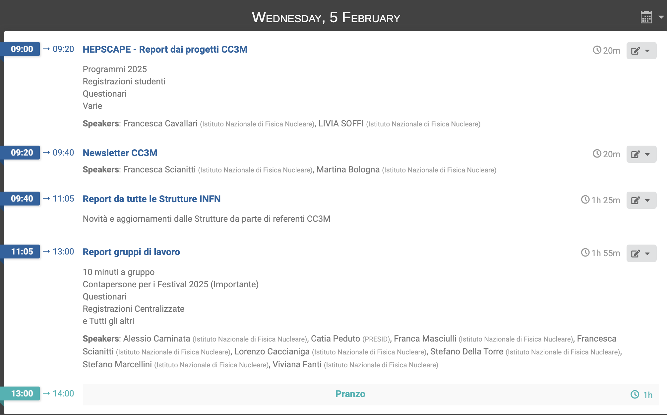
CC3M
Report Progetti
Gruppi di lavoro
Strutture
Martina Bologna e
Franca Masciulli scriveranno
Le minute che troverete in allegato all’agenda.
Prepareremo una slide riassuntiva
Da allegare alle minute

Slide 5
Calendario 2025
3-5 febbraio - Presidenza - oggi
19-21 maggio - Paestum
Agenda: https://agenda.infn.it/event/45184/
Registratevi per piacere e mandate la form Hotel
Luglio preventivi online
1-3 ottobre – Laboratori INFN (martedì-giovedì)
1-3 dicembre – Presidenza

Slide 6
News
Workshop sulla comunicazione previsto per il 26 febbraio a LNF potrebbe essere rimandato a marzo.
L’università di Napoli Federico II si è aggiudicato un bando PNRR a cascata (Rome Technopole) per la progettazione di una mostra itinerante sulla Meccanica Quantistica (130 keuro) – INFN partner esterno.
Bando per i 45 posti del Summer Camp è in fase di pubblicazione.
Call per il Festival di Genova e per Didacta sono chiuse.
Bando per i Tutor 2025 è pronto. Uscirà a fine mese
Riunione di maggio 19-21 si terrà a Paestum all'Hotel Ariston (per piacere registratevi al più presto)

Slide 7
Workshop Public Engagement INFN 26 febbraio presso i laboratori di Frascati possibile cambio di data
Introduzione alla giornata / Stato dell’arte delle attività di comunicazione e Public Engagement (CPE) all’INFN – Marco Pallavicini
Comunicazione Istituzionale, rapporto con i Media, comunicazione Interna (A. Varaschin)
La comunicazione visiva (F. Cuicchio)
Il Public Engagement promosso centralmente (F. Scianitti)
Il Public Engagement promosso dalla comunità a livello nazionale (P. Paolucci)
Differenze con l’attività di PE centrale e sinergie
Un minimo di storia, perché è nata
Dove siamo oggi (dati quantitativi, contestualizzati e spiegati, trend)
Obiettivi futuri
Il Public Engagement e la comunicazione promossi dalle strutture / Sezioni (Viviana Fanti ) Che cosa si fa nelle sezioni in modo autonomo e come
Come le sezioni interagiscono con la CC3M e con gli uffici centrali
CIMI nelle Sezioni e Eventuali criticità
Il Public Engagement e la comunicazione promossi dalle strutture / LN (Roberta Antolini)
Che cosa si fa nei laboratori in modo autonomo e come
Come i laboratori interagiscono con la CC3M e con gli uffici centrali
CIMI nei Laboratori e Eventuali criticità

Slide 8
Aumentare la partecipazione del personale nelle attività
Valorizzare il ruolo del Referente locale
Spending Review interna
Piano di spesa definito
3% per nuove iniziative
Valutazione dei progetti
Identità comunicativa
abbigliamento
gadget e premi
loghi e siti WEB
Fondi esterni come progetti/CC3M
Sinergie tra progetti
Regole preventivi
I nostri obbiettivi
2024-2026
fatto
In corso
Pierluigi Paolucci a nome della CC3M
| 8

Slide 9
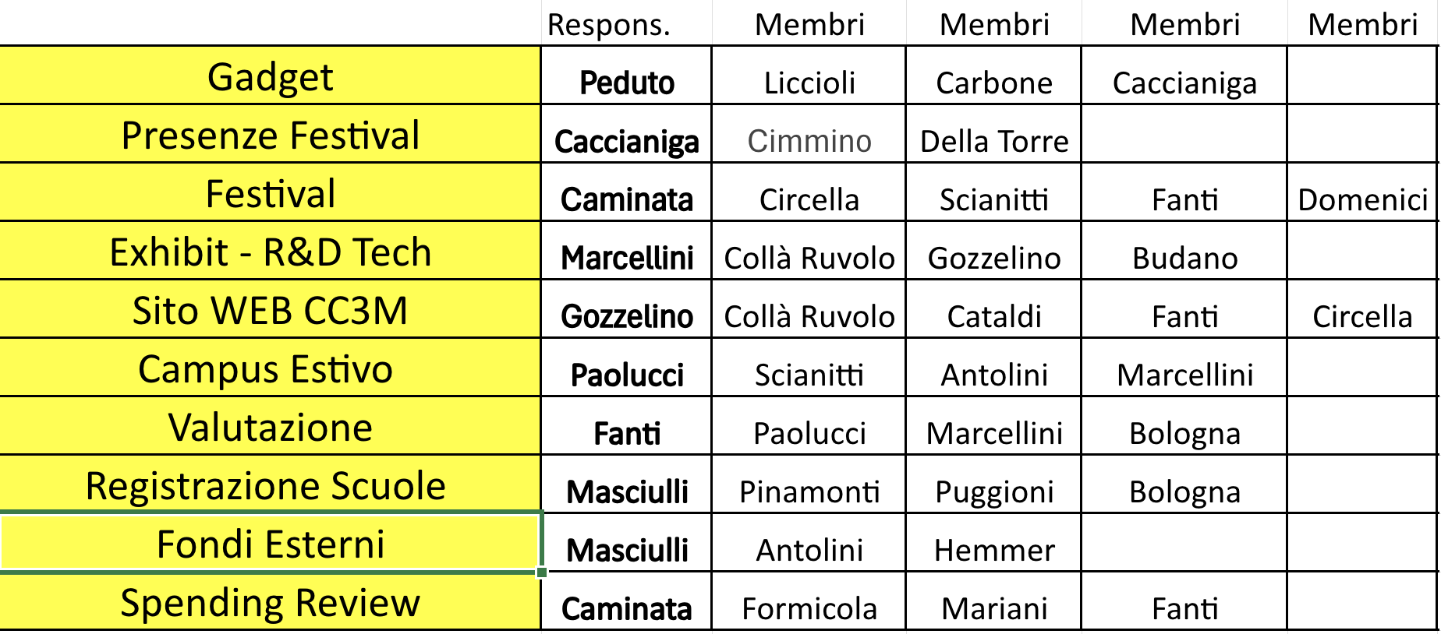
Gruppi di Lavoro CC3M
Chi dei Ref. Non è in un gruppo di lavoro?

Slide 10
Spending Review interna 2024-2025 (gruppi di lavoro sono fortemente connessi)
Gadget e premi centralizzati GL)
Gestione dei siti WEB (GL)
Summer Camp INFN (GL)
Regole per i preventivi
Fondi Esterni (altro GL)
Grafica centralizzata
Progetto Unico dei Festival (GL)
Review interne
Pierluigi Paolucci a nome della CC3M

Slide 12
Valutazione dei progetti 2024-2025
Valutazione dei progetti
Necessaria per capire le attività da supportare, modificare o migliorare.
Metriche per la numerologia
Introduzione di un questionario comune (GL) per l’anno 2024/2025
Analisi dei dati di Martina Bologna
Pierluigi Paolucci a nome della CC3M

Slide 13
Report piano triennale
Report per il Piano Triennale completato.
Circa 7 pagine, erano 10 nella precedente versione
2 schede fornite dalla CC3M: Asimov e PWPGD
Abbiamo deciso di scriverne una completamente nuova per il prossimo report che è il CVI per uniformare al meglio i tre aspetti dell’INFN
Comunicazione istituzionale
PE istituzionale
CC3M
Link Schede Progetti

Slide 14
VQR 2020-2024
VQR Stiamo procedendo con la scrittura delle schede:
Quanto. La rivoluzione in un salto (mostra – 2024) - Cecilia (Uff. Comm)
Portale Mediateca + concorso – Cecilia (Uff. Comm)
Proposte online per le scuole e il pubblico – Cecilia (Uff. Comm)
Laboratori aperti: Open day, visite guidate e Visitor Centre – CC3M - Roberta
Portale Scienza per tutti - Sabine CC3M
PID/Progetti di formazione docenti – Giorgio CC3M
Asimov – gruppo Asimov e Pigi CC3M
INFN per i bambini e focus su INFN kids – Sabine CC3M
Playing with protons goes digital (ERASMUS+) - Pigi INFN
Attività ed eventi per l’inclusione e la parità di genere - Roberta INFN
Link Schede Progetti

Slide 15
 | Progetto | Tipologia | Soggetti interessati | Dimensione | Durata | TIPO di SCUOLA
1 | Art & Science | Scuole | Studenti | 8.000 | biennale | Secondaria II grado
2 | Asimov |  |  | 13.000 | annuale
3 | Dark |  |  | 400
4 | Lab2go |  |  | 1.000
5 | Radiolab |  |  | 1.000
6 | OCRA |  |  | 3.000
7 | HOPE |  |  | 100
8 | Master Class |  |  | 35000 | eventi singoli
9 | INFN Kids |  |  | 3.000 |  | Primaria
10 | Aggiornamenti | Formazione | Docenti | 100 | eventi singoli | Secondaria I grado
11 | PID
 |  |  |  | 100 | settimanale | Secondaria II grado
12 | Inspyre |  | Studenti | 30
13 | Stage |  |  | 100
14 | Game | Giochi | Pubblico | 400 | Eventi Singoli
15 | Hepscape |  |  | 2.000
16 | Festival | Festival |  | 100.000
17 | Scienza x Tutti | Portale WEB |  | 300.000 | Annuale
Elenco dei progetti CC3M
Pierluigi Paolucci a nome della CC3M
| 15

Slide 16
Fondi Esterni dove siamo
In attesa dei risultati di PANN24
Bando Roma Technopole vinto dalla Federico II
Stiamo cercando bandi EU per l’ERASMUS+ (scadenza marzo 2025)
Alcuni progetti stanno cercando di applicare a bandi di fondazioni bancarie
Bando Cassa di Forlì (Pigi e Franca) siamo pronti.
Altro da parte dei progetti?

Slide 17
Tutor CC3M 2024 – situazione ad oggi
importo disponibile € 32.000
importo impegnato €26.500;
n. 48 Tutor hanno accettato;
Ti segnalo inoltre che alcune Strutture non hanno fatto richiesta, nello specifico: LNGS, Bologna e TIFPA.

Slide 18
Bando Tutor 2025-2026
Stesso Budget centrale pari a 32.000 euro (64 cicli)
Solo laureati triennali in fisica
Distanza massima dalla laurea triennale di 10 anni
Massimo 20 ore (a ciclo) per un totale di 500 euro
Prestazione occasionale con un massimo di 4.000 euro
Aggiungeremo xxx budget per LNGS e LNS per le guide.
Scelta di una sola sede
Lavoro solo in presenza

Slide 19
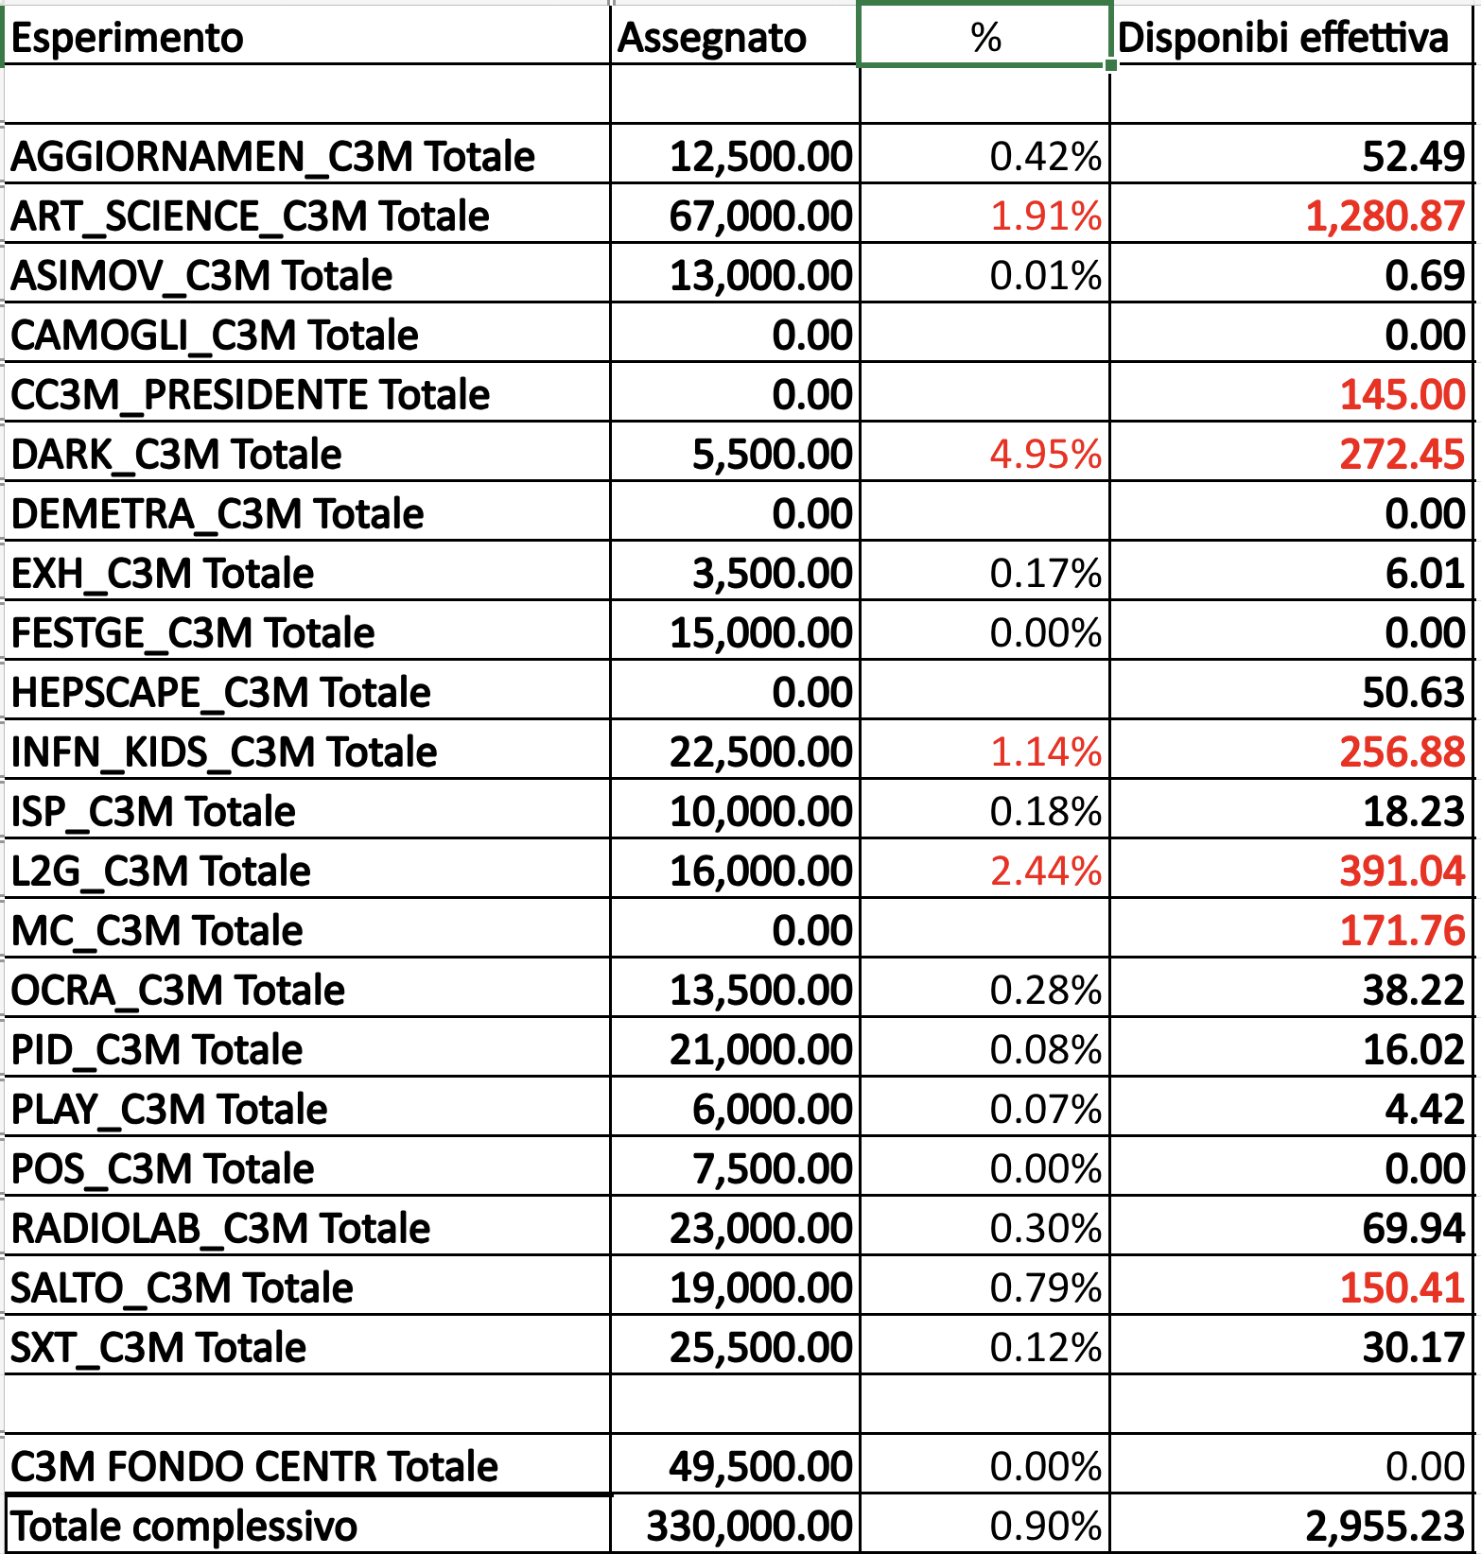
Razionalizzare le spese
Pierluigi Paolucci a nome della CC3M
| 19

Slide 20
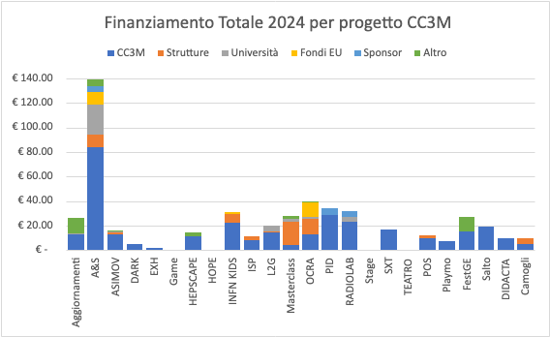
Costi totale dei progetti 2024 da aggiornare
PresenzeCostiProgettiCC3M.xlsx
Progetto | assegnazioni CC3M | Fondi Struttura | Fondi Univ. | Fondi EU | sponsor | altro | TOTALE
Aggiornamenti | € 12.50 | € 0.30 | € 1.00 |  |  | € 12.10 | € 25.90
A&S | € 84.00 | € 10.00 | € 25.00 | € 10.00 | € 5.00 | € 5.00 | € 139.00
ASIMOV | € 13.00 | € 1.30 | € 1.30 |  |  | € 0.80 | € 16.40
DARK | € 5.00 |  |  |  |  |  | € 5.00
EXH | € 1.50 |  |  |  |  |  | € 1.50
HEPSCAPE | € 11.00 |  |  |  |  | € 3.20 | € 14.20
INFN KIDS | € 22.50 | € 7.29 |  | € 1.50 |  |  | € 31.29
ISP | € 8.50 | € 3.00 |  |  |  |  | € 11.50
L2G | € 14.50 | € 0.90 | € 4.70 |  |  |  | € 20.10
Masterclass | € 4.00 | € 18.89 | € 2.84 |  |  | € 1.98 | € 27.71
OCRA | € 12.50 | € 13.25 | € 1.00 | € 12.50 | - | € 0.60 | € 39.85
PID | € 28.50 |  |  |  | € 5.60 |  | € 34.10
RADIOLAB | € 23.50 |  | € 3.50 | € - | € 4.70 |  | € 31.70
SXT | € 16.50 |  |  |  |  |  | € 16.50
POS | € 10.00 | € 2.30 |  |  |  |  | € 12.30
Playmo | € 7.50 |  |  |  |  |  | € 7.50
FestGE | € 15.00 |  |  |  |  | € 12.00 | € 27.00
Salto | € 19.00 |  |  |  |  |  | € 19.00
DIDACTA | € 10.00 |  |  |  |  |  | € 10.00
Camogli | € 5.00 | € 5.00 |  |  |  |  | € 10.00
 | € 324.00 | € 62.23 | € 39.34 | € 24.00 | € 15.30 | € 35.68 | € 500.55
 |  |  |  |  |  | € 114.32

Slide 21
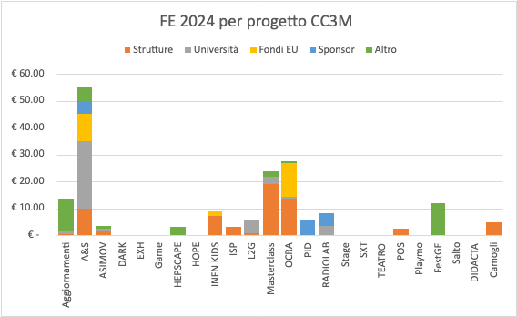
2024

Slide 22
Budget 2025
Pagina dei fondi complessivi 2025 va aggiornata da voi: PresenzeCostiProgettiCC3M.xlsx

Slide 23
Budget 2025 (impegnato il 18%)
Pagina dei fondi complessivi 2025 va aggiornata da voi: PresenzeCostiProgettiCC3M.xlsx

Slide 24
Budget 2025
Pagina dei fondi complessivi 2025 va aggiornata da voi: PresenzeCostiProgettiCC3M.xlsx

Slide 25
Conclusioni
Da parte mia c’è una grande soddisfazione sia per i risultati ottenuti in così poco tempo per che il contributo dei referenti e dei progetti.
Dopo questo sprint iniziale, complicato per tutti un clima più disteso gioverà alla discussione costruttiva sia della CC3M che tra i progetti.
Un residuo 2024 di soli 2.900 euro è un grosso successo.
Possiamo ancora migliorare sia nelle distribuzione che nella spesa.
Abbiamo bisogno di fondi esterni ☺

